Slide 1
স্বাগতম

Slide 2
শিক্ষক পরিচিতি
অনুলতা রায়
সহকারী শিক্ষক
ভিতরগড় সরকারি প্রাথমিক বিদ্যালয়
পঞ্চগড় সদর, পঞ্চগড়।

Slide 3
পাঠ পরিচিতি
শ্রেণিঃদ্বিতীয়
বিষয়ঃবাংলা
পাঠঃনানা রঙের ফুলফল
পাঠ্যাংশঃআমাদের দেশ...............কাশফুলও সাদা।
সময়ঃ৪০ মিনিট
তারিখঃ২৩/০২/২০২০ খ্রি

Slide 4
শিখনফল
শোনাঃ ৩.2.1পরিচিত ফুল সম্পর্কে শুনে বুঝতে পারবে।
বলাঃ২.6.1 পরিচিত ফুল সম্পর্কে বর্ণনা করতে পারবে।
পড়াঃ২.6.1পরিচিত ফুল সম্পর্কে পড়ে বুঝতে পারবে।
লেখাঃ2.4.1পরিচিত ফুল সম্পর্কে লিখতে পারবে।

Slide 5
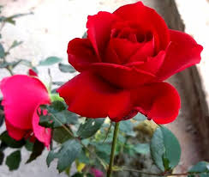
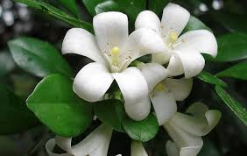
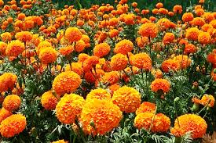
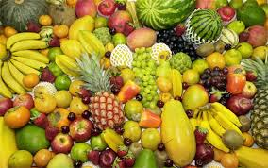
ছবিতে তোমরা কী দেখতে পাচ্ছ?

Slide 6
পাঠের শিরোনাম
নানা রঙের ফুলফল

Slide 7
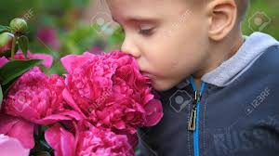
নতুন শব্দ
সুগন্ধ
সুবাস

Slide 8
যুক্তবর্ণ
কৃষ্ণচূড়া
ষ্ণ
ষ
ণ
উষ্ণ
কিন্তু
ন্ত
ন
ত
অন্ত

Slide 9
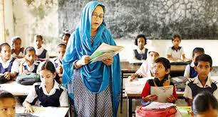
শিক্ষকের পাঠ

Slide 10
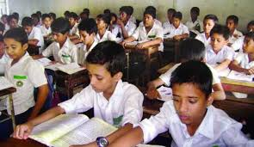
শিক্ষার্থীর পাঠ

Slide 11
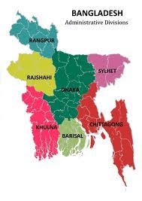
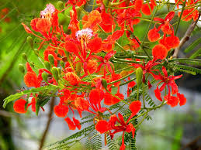
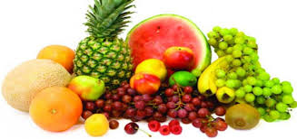
আমাদের দেশ ফুলের দেশ,ফলের দেশ।

Slide 12
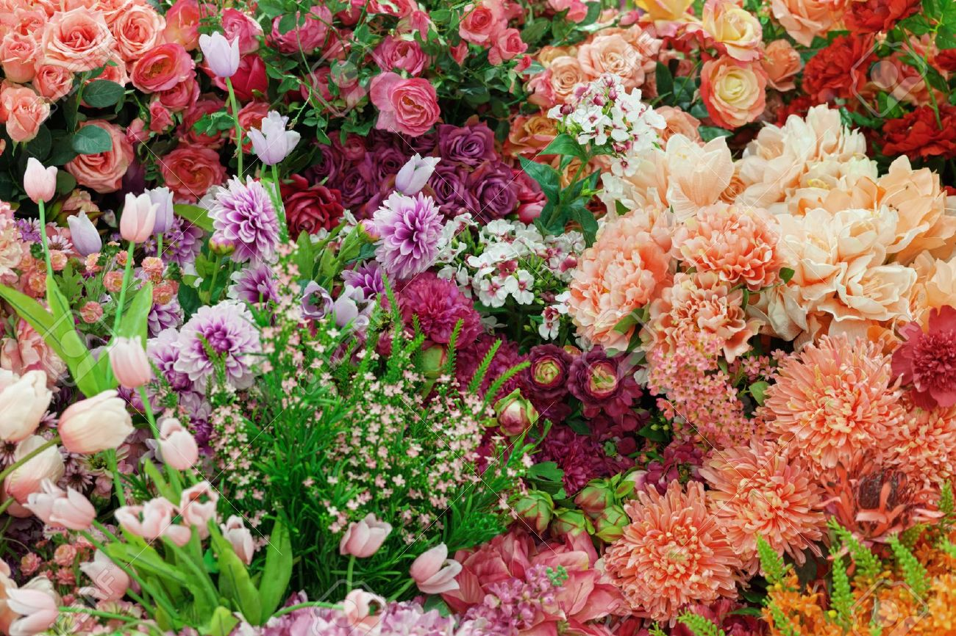
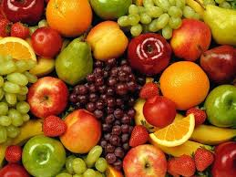
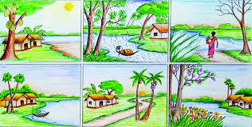
নানা রঙের ও নানা রকমের ফুলফল দেখা যায় সারা বছর জুড়ে।

Slide 13
গোলাপ ফোটে সারা বছর।

Slide 14
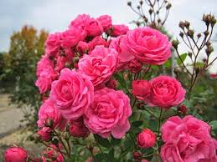
লাল,সাদা,গোলাপি বিভিন্ন রঙের।

Slide 15
গোলাপের সুগন্ধ আছে।

Slide 16
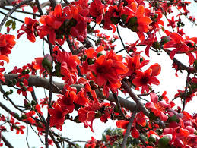
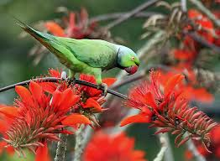
কৃষ্ণচূড়া
শিমুল
পলাশ
লাল রং নিয়ে ফোটে কৃষ্ণচূড়া,শিমুল,পলাশ।

Slide 17
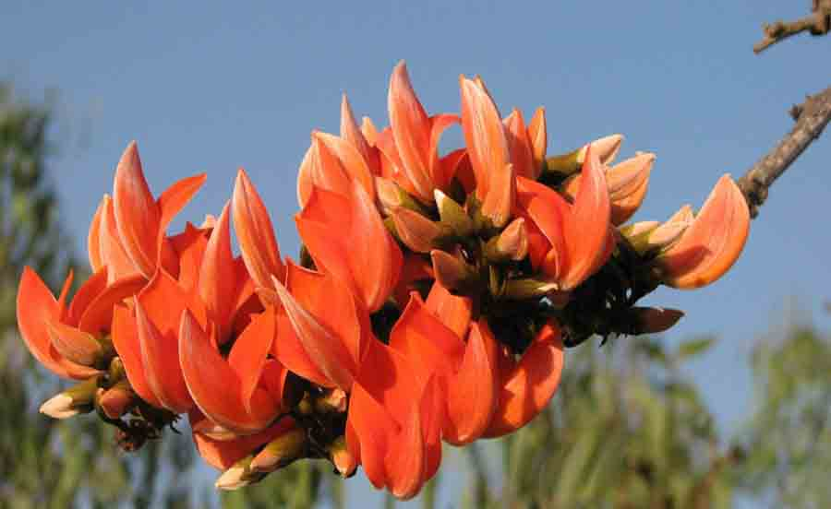
এগুলো দেখতে খুবই সুন্দর কিন্তু সুবাস নেই।

Slide 18
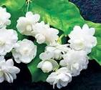
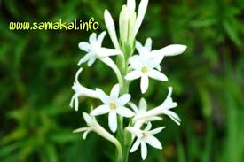
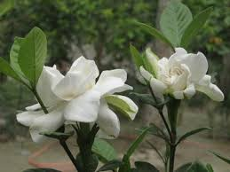
বেলি
রজনীগন্ধা
কামিনি
গন্ধরাজ

Slide 19
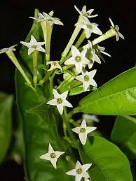
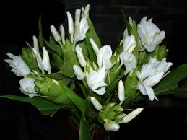
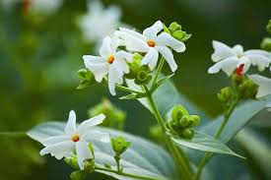
হাসনাহেনা
দোলনচাঁপা
শিউলি
বেলি,রজনীগন্ধা,কামিনী,গন্ধরাজ,হাসনাহেনা,দোলনচাঁপা
ও শিউলিও ফোটে অনেক।এগুলোর মিষ্টি গন্ধ মন ভরিয়ে
দেয়।এসব ফুলের রং সাদা।

Slide 20
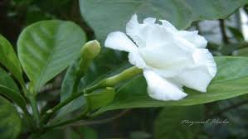
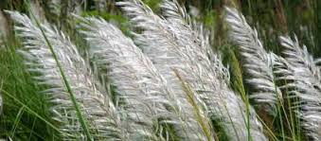
টগর
কাশফুল
টগর ও কাশফুলও সাদা

Slide 21
দলীয় কাজ
দোয়েল
ন্ত
অন্ত

Slide 22
কোয়েল
নিচের ছকে কোনটি কী রঙের ফুল তা লিখ।
পলাশ
হাসনাহেনা
বেলি
কামিনী
শিমুল
গন্ধরাজ
কৃষ্ণচূড়া
জবা
সাদা | লাল

Slide 23
মূল্যায়ন
১। কী কী ফুল লাল রঙের হয় ?
২। সুগন্ধি ফুল কী কী ?
৩। কোন কোন ফুলে গন্ধ নেই ?

Slide 24
বাড়ির কাজ
তোমার বাড়িতে ও আশেপাশে কী কী ফুল আছে
তার একটি তালিকা তৈরি করবে।

Slide 25
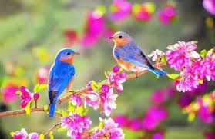
ধন্যবাদ

